Slide 1
安全統括管理者・運航管理者研修会
（１）旅客船の総合的な安全安心対策
国土交通省 北陸信越運輸局
海事部 運航労務監理官 國兼陽平

Slide 2
目次
安全統括管理者・運航管理者資格者証制度の創設
安全管理規程のひな形改正
安全情報の提供の拡充
船舶に係る特定教育訓練制度の創設
人の運送をする船舶運航事業者に対する行政処分等の基準（違反点数制度）の創設

Slide 3
目次
安全統括管理者・運航管理者資格者証制度の創設
安全管理規程のひな形改正
安全情報の提供の拡充
船舶に係る特定教育訓練制度の創設
人の運送をする船舶運航事業者に対する行政処分等の基準（違反点数制度）の創設

Slide 4
安全統括管理者・運航管理者資格者証の概要
○ 安全統括管理者・運航管理者の試験制度が令和７年度から開始予定。（令和５年海上運送法改正で措置）
○ 安全統括管理者及び運航管理者は、それぞれの資格者証を有する者から選任しなければならない。
○ 資格者証を取得するためには、必要な試験に合格した上で、試験の区分に応じた実務経験が必要。
○ 安全統括管理者及び運航管理者の資格者証制度が適用される事業は、人の運送をする船舶運航事業が対象。
資格者証の種類等
安全統括管理者資格者証
※「大型船舶」：総トン数２０トン以上の船舶 「小型船舶」：総トン数２０トン未満の船舶
総合安全統括管理者資格者証
大型船舶と小型船舶に係る安全統括管理を担うことが可能
大型船舶安全統括管理者資格者証
大型船舶のみに係る安全統括管理を担うことが可能
小型船舶安全統括管理者資格者証
小型船舶のみに係る安全統括管理を担うことが可能
運航管理者資格者証
総合運航管理者資格者証
大型船舶と小型船舶に係る運航管理を担うことが可能
大型船舶運航管理者資格者証
大型船舶のみに係る運航管理を担うことが可能
小型船舶運航管理者資格者証
小型船舶のみに係る運航管理を担うことが可能
⇒ 資格者証の有効期間は２年。更新講習を修了し、地方運輸局への申請により更新が可能。
手続のフロー
資格者証申請者
① 資格者証交付申請
※18歳以上の者
行政処分等を受けていない者に限る
（添付書類）
・住民票の写しor 個人番号カードの写し
・試験合格証明書
・実務経験に係る証明書類 等
各地方運輸局
交付
申請書
② 申請内容の審査、
資格者証原簿登録、
資格者証の作成 等
資格者
証
注：手続の詳細については制度施行に向け検討中
③ 資格者証交付

Slide 5
安全統括管理者・運航管理者資格者証試験の実施について
○ 安全統括管理者・運航管理者資格者証制度の試験実施に関する事務を行う指定試験機関について、公募を行い、一般社団法人 海洋共育センターに指定。
○ 令和７年度から、試験を実施できるよう準備中。
○ 令和８年度に、関係省令を施行予定。ただし、新規参入を除き従前の要件による管理者選任を認める
経過措置を１年設け、円滑な制度移行を図る。
※海上運送法に基づく安全統括管理者資格者証及び
運航管理者資格者証に関する省令第52条 で規定
（令和６年国土交通省令第43号）
【スケジュールのイメージ】
＜凡例＞
国が実施
指定機関 / 登録機関が実施
事業者が実施
 | 令和６年度 | 令和７年度 | 令和８年度 | 令和９年度 | ･･･
安全統括管理者・運航管理者の選任
試験
講習
関係省令
公布予定
関係省令
施行予定
経過措置１年
(新規参入を除き、従前の要件による管理者選任も認める）
資格者証を有する者から
安全統括管理者・運航管理者を選任する必要
資格者証を有する者から 選任した旨の選任届を提出
試験機関
公募・指定
試験準備
試験実施
※令和７年度初回日程は調整中
問題例の周知
資格者証発給準備等
資格者証発給事務の実施・資格者管理
講習機関 公募・登録
講習実施
（資格者証の更新講習）
講習実施
（運航管理者が船舶に乗組む場合の運航管理者追加講習及び陸上従業者講習）
※初回日程は調整中
（参考）資格者証関係手数料※
※海上運送法に基づく安全統括管理者資格者証及び運航管理者資格者証に関する省令第52条 で規定
（令和６年国土交通省令第43号）
○ 受験手数料 18,200円 ○ 交付手数料 1,700円 ○ 更新手数料 1,350円

Slide 6
（参考）運航管理体制の強化（R8年度より施行予定）
［改正海上運送法において規定］
○ 運航基準に定める運航中止条件に該当するときに船舶の運航の中止を指示することは、運航管理者の職務。
○ 従業者（業務に従事する全ての者）は、運航管理者の運航中止指示に従わなければならない。
運航管理者の職務
運航海域における風速、波高、視程が
運航基準に定める運航中止条件に該当するとき
運航中止の指示
船長
運航管理者の運航中止指示に従わなければならない。
（船長以外の全ての従業者も同様）
※ 船長は、運航管理者からの運航中止指示がない場合であっても、航海の安全を確保するため必要と判断する場合には、船舶の運航を中止した上で、運航管理者へ連絡する。（船長の職務権限を確保）

Slide 7
（参考）運航管理体制の強化（R8年度より施行予定）
○ 運航管理者の職務は、有資格者のうちから選任された者が担う。
○ 運航管理補助者（資格不要）は、運航管理者の指揮監督のもとで業務を行う。
○ 運航中は、陸上の運航管理者と船上の船長との間で必要な連絡・協議等を行える体制を確保する必要がある。
(1) 運航管理者代行
現行
今後
運航管理者A
運航管理者A（資格者）
無資格者による運航管理者の
代行を禁止
運航管理者代行へ職務を引継ぎ
別の運航管理者へ職務を引継ぎ
※運航管理者の要件を満たさない者が代行している場合がある。
運航管理者代行
運航管理者B（資格者）
(2) 運航管理補助者
現行
今後
運航管理者
運航管理者
運航管理者が運航管理補助者を必ず指揮監督＊
運航管理を補助
※運航管理者の指揮監督を受けずに、一部の運航管理業務を行っている場合がある。
運航管理を補助
＊ 運航管理者が、補助者に対し、補助させる運航管理業務の範囲及びその執行方法（報告、相談が必要な場合を含む。）を明確に指示。
運航管理補助者
運航管理補助者

Slide 8
（参考）運航管理体制の強化（R8年度より施行予定）
○ 運航する船舶隻数やその旅客定員も少ない小規模事業者については、運航管理者と船長の兼務を認める。
○ ただし、運航中は、運航管理者（船長）と陸上要員（いずれも追加講習の受講が必要。）が、必要な連絡・協議等を行える体制を確保する必要がある。
(3) 運航管理者の船長兼務
現行
今後
乗船時間中の船長は、運航管理者との兼務を原則禁止
船長かつ
運航管理者
運航管理を補助
※運航管理者の指揮監督を受けずに、一部の運航管理業務を行っている場合がある。
船長
運航管理者
運航管理補助者
※１：運航する船舶隻数やその旅客定員も少ない小規模事業者では、事業の実態上、運航管理者の船長兼務を認めない場合の影響が大きい一方、兼務する場合でも、当該運航管理者及び陸上要員が必要な講習を受講していれば安全水準を確保できると考えられる。 具体的には、同時に運航している船舶が常時１隻であって、当該船舶の総トン数が20トン未満かつ旅客定員が13人未満である届出事業者である事業者にあっては、運航管理者と陸上要員が追加の講習を受講することを条件に、特例を認めることを想定している。
※２：当該事業者の航路が地域住民等の日々の経済社会活動に必要不可欠な航路である場合にあっては、運航を止めることが当該地域に与える影響が大きいことから、非常時の陸上要員を置く等の体制確保を条件に、急病等による運航管理者の不在により臨時に必要と認められる場合には、特例を認めることを想定している。
本制度は令和8年度の施行であり、そのための省令改正を含め、今後、制度の詳細を検討し、措置を講じていくこととしているところ。

Slide 9
目次
安全統括管理者・運航管理者資格者証制度の創設
安全管理規程のひな形改正
安全情報の提供の拡充
船舶に係る特定教育訓練制度の創設
人の運送をする船舶運航事業者に対する行政処分等の基準（違反点数制度）の創設

Slide 10
安全管理規程のひな形の改正について
見直し内容に関する基本的な考え方
○ 安全管理規程（ひな形）の充実について、事業者の負担を考慮し、フェーズ１及びフェーズ２の「２段階」
に分けて改正する。
○ フェーズ１では、安全・安心対策で実施目途が令和６年度までとなっている事項等を反映し、フェーズ２では、海上運送法の法律改正事項（令和８年度施行予定）を反映する。
主な改正事項
【フェーズ１】
令和６年１１月ひな形改正済
○安全管理規程の実効性確保
・記録の作成、備置き及び保存（期間）について明確化
・運航の可否判断の客観性を確保するため、気象・海象情報の入手元及び取得時間の明確化
○事故の防止、事故発生時の対応
・国への事故等情報の報告事項のうち「インシデント」の定義を明確化
・事故発生時における再発防止に向けた安全教育の実施について明確化 等
【フェーズ２】
令和７年１０月ひな形改正予定
○管理者等の資質の向上、事業参入時・参入後のチェック強化
・安全統括管理者・運航管理者に対する試験制度創設に伴う管理者の選任取扱いについて明確化
○安全管理規程の実効性確保
・乗船中の船長と運航管理者との兼務の禁止等、運航管理の責任体制を明確化 等
既存事業者の変更届出の提出時期
フェーズ１：国は、ひな形改正の周知に合わせてフェーズ２の改正事項（概要）を示し、事業者の判断により、フェーズ２と
合わせて改正することを認める。（事業者は、フェーズ２に係る規程変更の期限までに改正が行われていれば良い）
フェーズ２：事業者は、事業の実施に必要な資格者を確保し次第、令和８年度中に規程変更・届出を行う。
（規程変更のリミットは経過措置適用期限の令和８年度末）

Slide 11
目次
安全統括管理者・運航管理者資格者証制度の創設
安全管理規程のひな形改正
安全情報の提供の拡充
船舶に係る特定教育訓練制度の創設
人の運送をする船舶運航事業者に対する行政処分等の基準（違反点数制度）の創設

Slide 12
事業者及び国による更なる安全情報提供体制の構築
令和６年４月１日以降に開始する事業年度に係る安全情報から適用
○ 人の運送をする事業者は以下のような安全情報を、毎事業年度の経過後100日以内に自社のHP等で公表
するともに、その内容を国の定める様式に記入して国に報告する。
○ 国はHP「旅客船事業者安全情報検索サイト」を整備し、毎年当該情報を公表する。
＜事業者が公表する安全情報＞
＜国が公表する安全情報＞
【事業者情報】
事業者名
事業者のホームページURL
営業所の都道府県市町村名
事業許可／届出年度、事業の種類
地域旅客船安全協議会への加入状況（任意）
任意の安全に関する取組（例：＋ONEマーク取得） 等
事業者が公表する情報に加え、以下の情報を公表
過去５年間の行政処分の件数及び国土交通省ネガティブ 情報等検索サイトの該当ページURL （事業者自らの公表・報告 義務なし）
・事業の許可の取消し
・事業の停止の命令
・船舶、係留施設その他の輸送施設の使用の停止の命令
・輸送の安全の確保に関する命令
【船舶情報】
船舶保有数（船舶ごとの船名、旅客定員、総トン数）
船舶ごとの救命設備の搭載数（救命胴衣、救命いかだ、救命浮器）
船舶ごとの無線設備の搭載状況
船舶ごとの船舶検査証書の交付年月日
＜4/1～3/31を事業年度とする事業者の場合＞
令和５年度 | 令和６年度 | 令和７年度 | 令和８年度
事業年度
事業年度
事業年度
【事故情報】
省令公布
施行
100日
以
内
公表・報告
100日
以
内
公表・報告
過去５年間の事故件数（安全管理規程の事故処理 基準に基づき各事業者が国へ報告した事故の件数）
各事業者のHP及び国のHP（旅客船事業者安全情報検索サイト）にて毎年度公表を行う

Slide 13
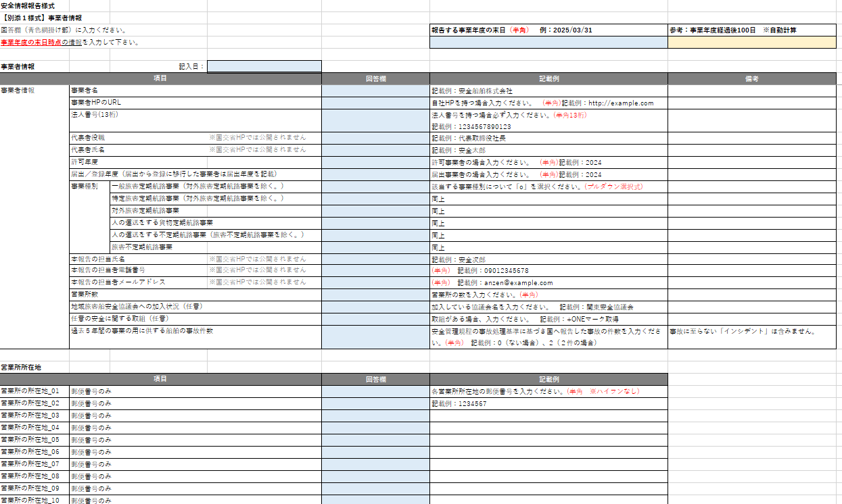
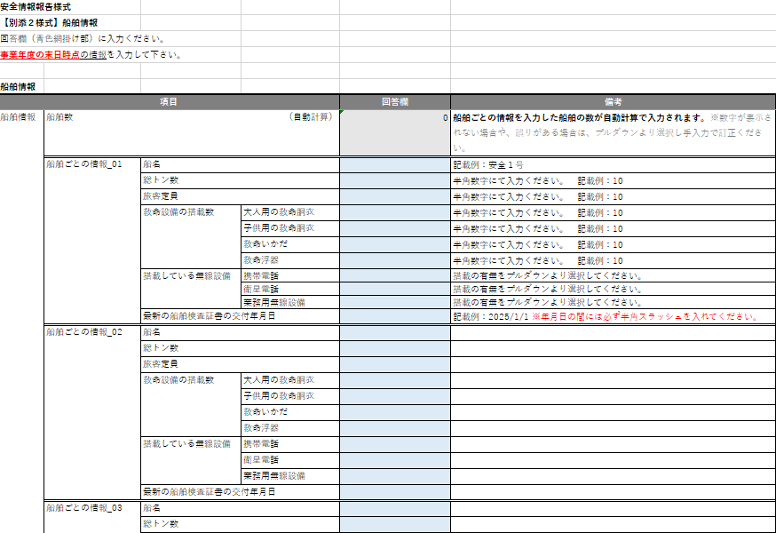
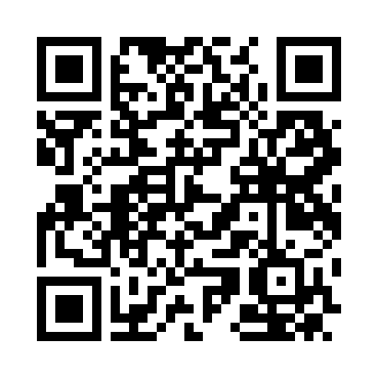
（参考）事業者及び国による更なる安全情報提供体制の構築
○人の運送をする事業者は、原則として、記入済みのエクセルファイル（PDF不可）をメールにて提出することによ
り報告を行っていただくよう、ご協力をお願いいたします。 ○メールでの提出が困難な特段の事情がある場合、郵送又はFAXによる提出も可能ですが、記入様式が異なるため、
各地方運輸局にお問い合わせのうえ入手願います。
＜安全情報報告様式のイメージ＞
事業者情報・事故情報
報告様式のダウンロード
提出先メールアドレス
制度の詳細 は、
こちらのURL又はQRコードから
ご確認ください。
船舶情報
https://www.mlit.go.jp/maritime/
maritime_fr6_000060.html

Slide 14
目次
安全統括管理者・運航管理者資格者証制度の創設
安全管理規程のひな形改正
安全情報の提供の拡充
船舶に係る特定教育訓練制度の創設
人の運送をする船舶運航事業者に対する行政処分等の基準（違反点数制度）の創設

Slide 15
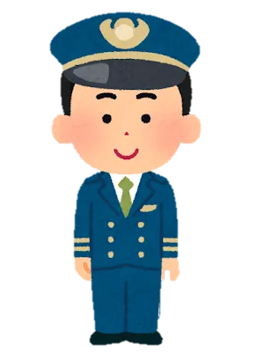
特定教育訓練 ～概要～
小型旅客船の船舶所有者に対し、初任の船長等の乗組員について、船舶の航行する水域の特性等に応じた操船に関する 教育訓練の実施を義務付け。
特定教育訓練
対象者
国土交通大臣が定める旅客の輸送の用に供する総トン数２０トン未満の船舶※の乗組員
（当該船舶に乗り組ませようとする者を含む。）
※ 従来、船員法が適用されない「総トン数５トン未満の船舶」「湖、川又は港のみを航行する船舶」も対象
対象者の具体的イメージ
以下の職務で乗り組もうとする者
注：復職船員にも教育訓練を実施
小型旅客船の
船舶所有者
船長
甲板員
その他
乗組員
特定教育
訓練を実施
甲板部職員
又は部員
（左記以外の）輸送の安全の確保に関する業務を行う者
訓練内容
法第5条の船舶所有者：船舶共有の場合は船舶管理人、船舶貸借の場合は船舶借入人、船舶管理人及び船舶借入人以外の者が船員を使用する場合はその者（船員派遣の場合、使用する者は派遣先のみ）
改正法第118条の5の特定小型船舶所有者：船舶共有の場合は船舶管理人、船舶貸借の場合は船舶借入人※乗組員の雇用契約は関係しない。
船舶ごと
主な内容
✓ 運航水域の特性
・ 運航水域の気象海象
・ 運航水域における規制
・ 安全管理規程（運航基準含む）
✓ 緊急時対応
・ 避難港
・ 救命器具
・ 避難誘導
A船
B船
航路ごと
✓ 実船実水訓練
・ 操船
・ 離着桟
・ 無線連絡 等
B航路
A航路
C航路

Slide 16
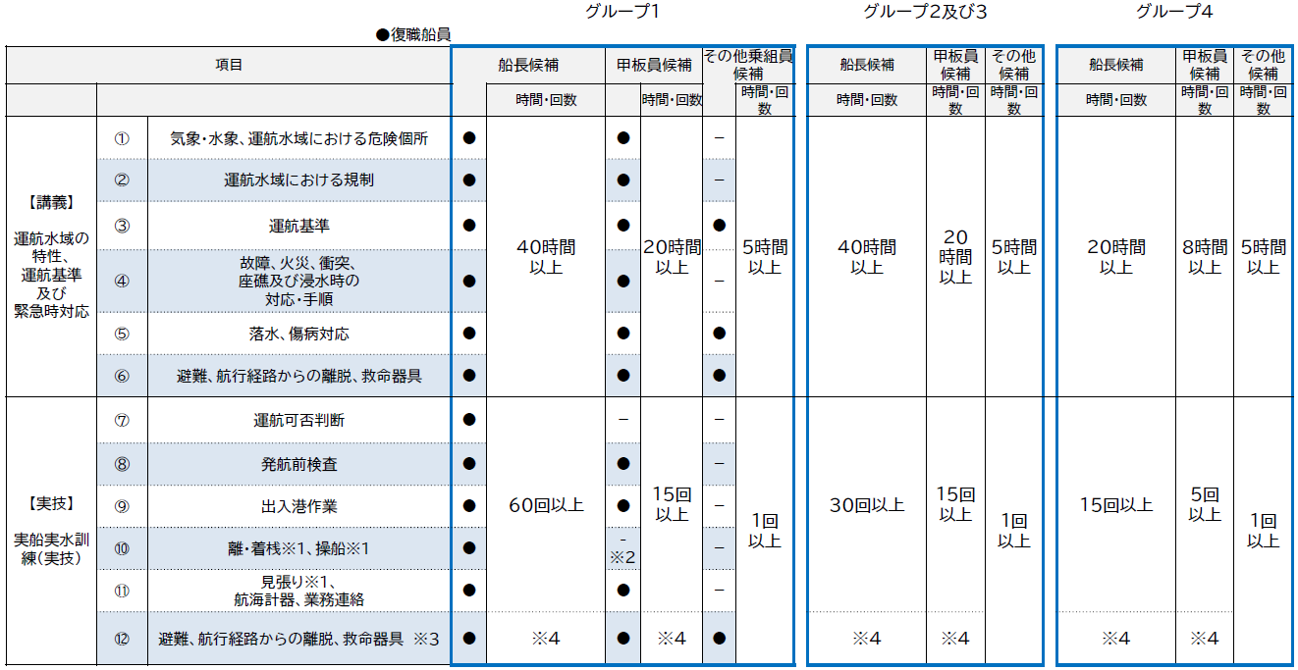
特定教育訓練の具体的内容（時間・回数）
※1 夜間に運航する場合は、当該時間帯において訓練を行い、灯火・灯台等夜間の状況を確認する。
※2 甲板員に離・着桟や操船を行わせる場合には訓練を行う。
※3 運航基準の範囲内において、比較的厳しい状況下で行う。
※4 ⑫のうち、避難港等への離着桟・出入港作業、旅客の避難誘導手順、船内の救命器具の確認にかかる訓練については、特にそれらを主内容とした訓練回として、1回以上行う
（これらを分けて2回以上の形で行うことも可）
※1回のカウント→A~B~Aの周遊：1回、A→B：1回
※⑦～⑫について、1回の運航で実施、それぞれで実施、いずれも可。

Slide 17
特定教育訓練ガイドラインと教材のひな形
これらの資料も参考にしていただければと思います。

Slide 18
目次
安全統括管理者・運航管理者資格者証制度の創設
安全管理規程のひな形改正
安全情報の提供の拡充
船舶に係る特定教育訓練制度の創設
人の運送をする船舶運航事業者に対する行政処分等の基準（違反点数制度）の創設

Slide 19
監査から処分までの流れ
○ 監査の結果、輸送の安全を阻害している事実が認められる場合は、安全管理規程の違反の程度等を踏まえ、船舶運航事業者に対して、安全確保命令等（行政処分）又は警告（行政指導）を行う。
○ 船舶運航事業者は、期間内に是正報告書を提出し、運航労務監理官は、安全確保命令又は警告の内容が是正されているか確認する。
通常監査・特別監査を実施
輸送の安全を阻害している事実が認められる
輸送の安全を阻害している事実が認められない
警告
安全確保命令等
監査終了
是正報告
是正確認監査を実施

Slide 20
違反点数制度の概要
事業者による違反の重大性の認識を容易にし、違反抑止につなげる観点から、法令違反の項目毎に付される違反点数に応じて行政処分等を行う違反点数制度を創設する。
①違反行為と違反点数の例
（１）違反行為の軽重に応じて配点し、原則として、再違反は初違反の２倍の点数を、累犯は再違反の２倍の点数とする。
（２）違反を確認した日から過去１年以内に同一の違反による行政処分等を一度受けている場合の当該違反のことを「再違反」、同一の違反による行政処分等を二度以上受けている場合の当該違反のことを「累違反」とする。
違反行為（例） |  | 違反点数
違反分類 | 主な違反事項 | 初違反 | 再違反 | 累違反
極めて悪質な違反等 | 安全統括管理者及び運航管理者の未選任、運航中止基準未遵守、虚偽届出、各種記録簿改ざん 等 | １０点 | ２０点 | 事業停止
事故発生の蓋然性の高い違反 | 運航管理者職務専念義務違反、基準航路未遵守、 発航前検査記録簿未記録・未保存 等 | ５点 | １０点 | ２０点
運航管理維持に不可欠な事項の違反 | 安全統括管理者及び運航管理者への権限未付与、事故時の連絡体制構築不備 等 | ２点 | ４点 | ８点
軽微な違反 | 各種記録簿一部記載漏れ・内容不備 等 | １点 | ２点 | ４点
②違反点数と行政処分の考え方
累計違反点数に応じて行政処分を下すこととし、 １６点以上については、これまでの違反の態様に応じて、安全確保命令等の行政処分（船舶等使用停止命令、事業停止命令、許可取消処分を含む）を発動。
累計違反点数 | １～１５ | １６～
行政処分等類型 | 警告 | 安全確保命令等の行政処分

